Slide 1











Bài 3
Câu hỏi của sói
Notes:
更多模板请关注：https://haosc.taobao.com

Slide 2
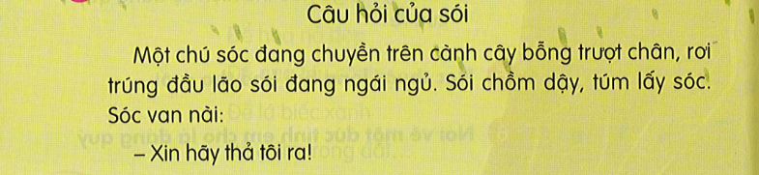
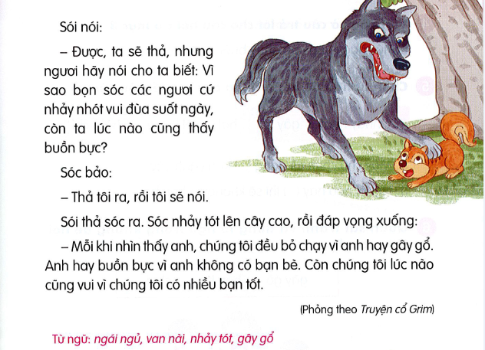

Slide 3


5
Chọn từ ngữ

Slide 4
Chọn từ ngữ để hoàn thiện câu và viết câu vào vở
gây gổ
hát tốt bụng chăm chỉ
nhảy nhót
(…..)
a. Mấy chú chim sẻ đang trên cành cây.
b. Người nào hay thì sẽ không có bạn bè.
(…..)

Slide 5
6
Quan sát tranh

Slide 6
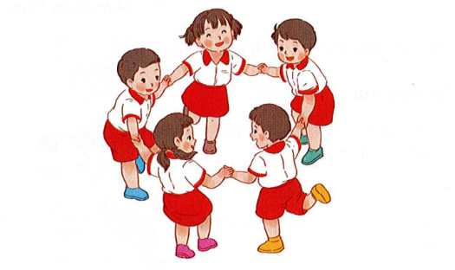
Quan sát tranh và dùng từ ngữ để nói theo tranh
gây gổ
bạn bè
chơi

Slide 7
7
Nghe viết

Slide 8
Nghe viết
Sói luôn thấy buồn bực vì sói không có bạn bè. Còn sóc lúc nào cũng vui vẻ vì sóc có nhiều bạn tốt.

Slide 9

Sói luôn thấy buồn bực vì sói không có bạn bè. Còn
sóc lúc nào cũng vui vẻ vì sóc có nhiều bạn tốt.

Slide 10


Slide 11
8
Chọn dấu thanh

Slide 12
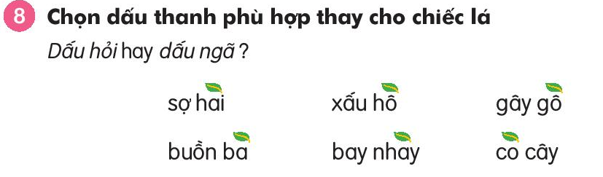
,
,
~
,
,
~

Slide 13
9
Giải ô chữ

Slide 14
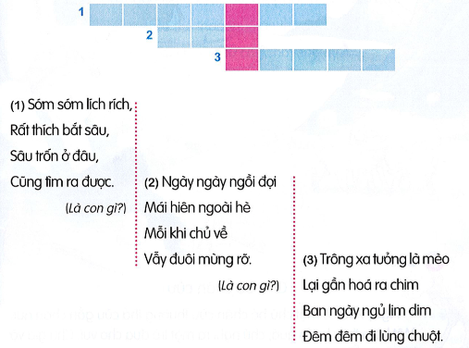
Giải ô chữ Đi tìm nhân vật

Slide 15

2. Giải ô chữ
1
C
H
I
M
S
Â
U
2
C
H
ó
C
Ú
M
È
O
3

Slide 16

Sớm sớm lích rích
Rất thích bắt sâu
Sâu trốn ở đâu
Cũng tìm ra được.
.
1

Slide 17
Ngày ngày ngồi đợi
Mái hiên ngoài hè
Mỗi khi chủ về
Vẫy đuôi mừng rỡ?
2

Slide 18
Trông xa thì tưởng là mèo
Lại gần thì hóa là chim
Ban ngày ngủ lim dim
Đêm đêm lùng bắt chuột
3

Slide 19
10
Củng cố

